Slide 1

INUT DESIGN / INTERNAL PROCESS
Accounts Payable Process
Quy trình quản lý chi phí với Trello.

Slide 2

BỐI CẢNH
Cuối tháng đừng biến thành trò thám tử
Người đề nghị
Giám đốc
"Khoản này phục vụ việc gì, cho ai?"
"Ticket này đang chờ ai duyệt?"
Kế toán
Cuối tháng
"Đã trả chưa? Ngày giờ thực chi đâu?"
"Breakdown hạng mục đâu, lại đi gom nhé?"

Slide 3
MỤC TIÊU
Trả lời 3 câu hỏi ngay khi mở ticket
Vì sao chi? Ai đang xử lý? Đã chi thế nào?
01
02
03
Ghi rõ
Chuyền đúng vai
Nhìn được số
Mục đích, người nhận và chứng từ đính kèm.
Requester → Giám đốc → Kế toán.
Tổng chi, tiền mặt và chuyển khoản theo hạng mục.

Slide 4

LUỒNG XỬ LÝ
Chuyển đúng người — không nhảy cóc
1
2
3
Draft
Approved
Paid
Soạn rõ mục đích và chứng từ.
Review tính hợp lý để duyệt.
Xác nhận chứng từ và thực chi.
REQUESTER
GIÁM ĐỐC
KẾ TOÁN
Đừng vội Archive!
Chưa chi? Chuyển Discard. Đã Paid? Giữ lại để service tính tổng.

Slide 5
Tiêu đề: [YYYY-MM] Tên khoản chi.
TIÊU CHUẨN
Để người duyệt khỏi hỏi vòng hai
Mô tả rõ mục đích và người nhận.
Điền đủ form Amazing Fields.
Một ticket "chuẩn" tiết kiệm thời gian cho cả ba phía.
Đính kèm file native trong Trello.

Slide 6
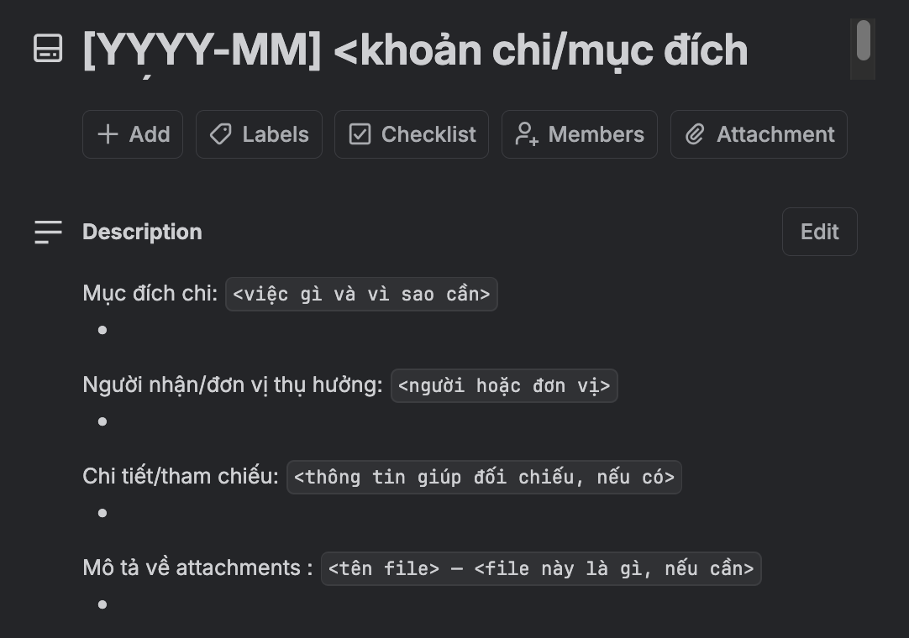
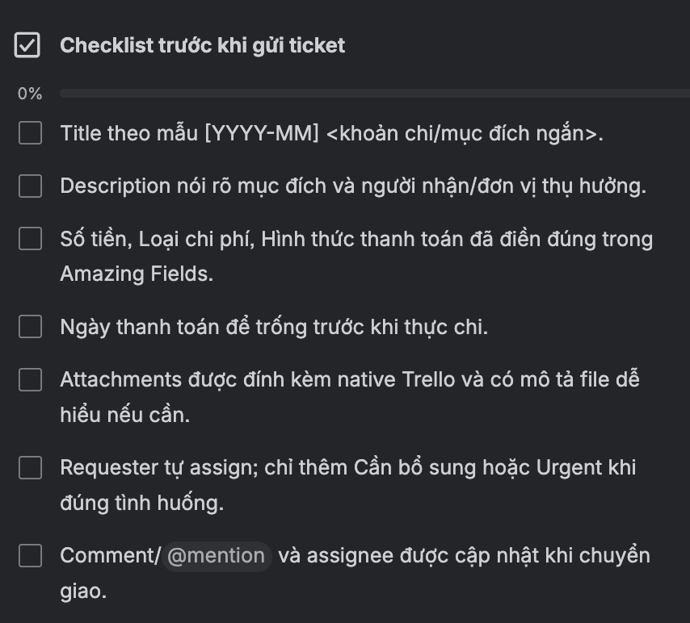
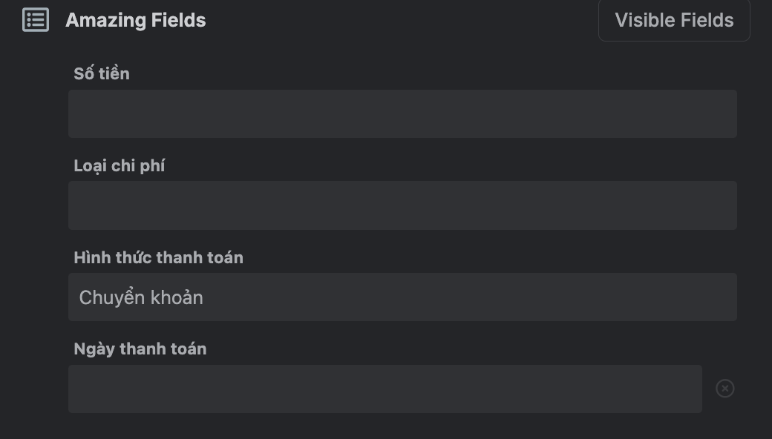

Slide 7
GIAO TIẾP
Chuyền lại, đừng ném bóng
Cần bổ sung
Urgent
Comment chính xác phần thiếu sót.
Chỉ dán label khi deadline thực sự gấp.
Assign hoặc @mention lại Requester.
Bắt buộc điền thông tin Dates.
Sửa xong quay lại đúng bước review.
Tuyệt đối không bỏ qua bước phê duyệt.
"Trello Free không khóa role — quy trình phải do cả nhóm cùng giữ."

Slide 8



Card Tổng: Nút thì để dành
Paid xong số sẽ tự chạy. Kiểm tra thời điểm cập nhật trước khi dùng.
AUTO
MANUAL
DAILY
Tự động tính toán lại khi ticket chuyển sang Paid.
Chỉ chủ động trigger Get Total khi thật sự cần thiết.
Hệ thống tự động chạy cron job cập nhật lúc 19:00.

Slide 9
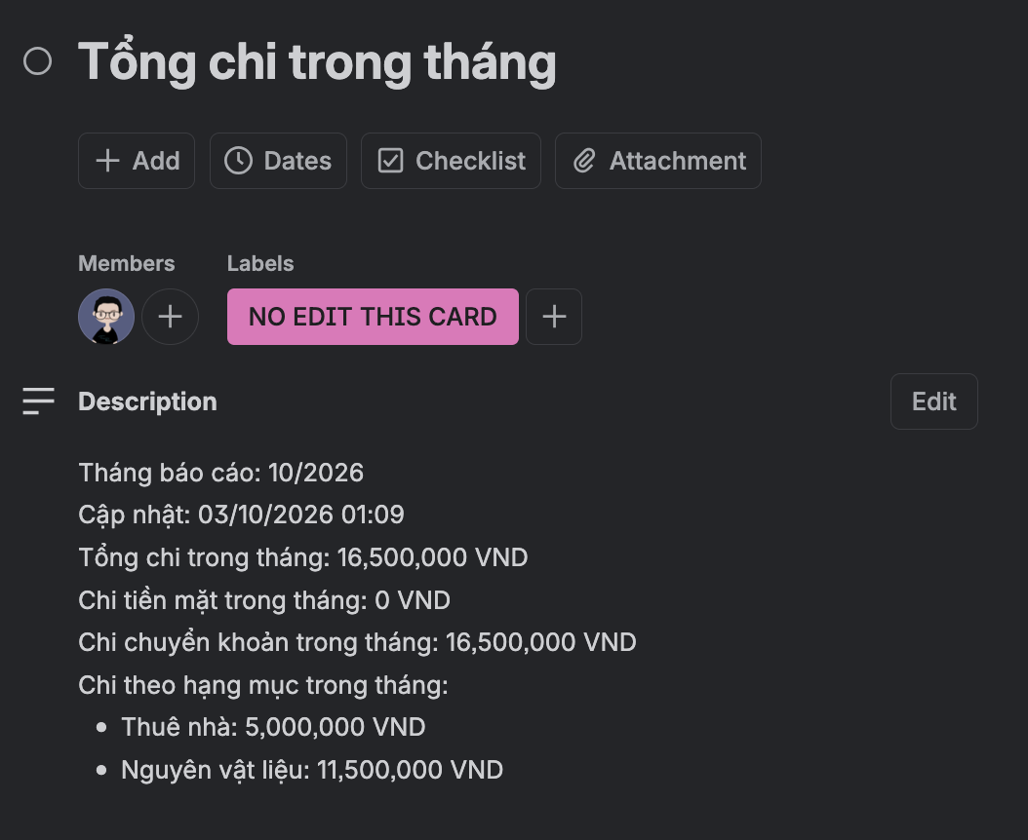
Card Tổng

Slide 10
CHỐT Ý
AP Process là thói quen chung, không chỉ là một nút bấm.
1. Ghi rõ
•
2. Review đúng vai
•
3. Paid đúng lúc

